Slide 1


API de Periféricos de Computador
Bem-vindo à apresentação da API de Periféricos de Computador. Nossa API oferece aos lojistas do ramo ferramentas completas para gerenciar seus produtos e dados de forma eficiente.
by Renato José Valente

Slide 2
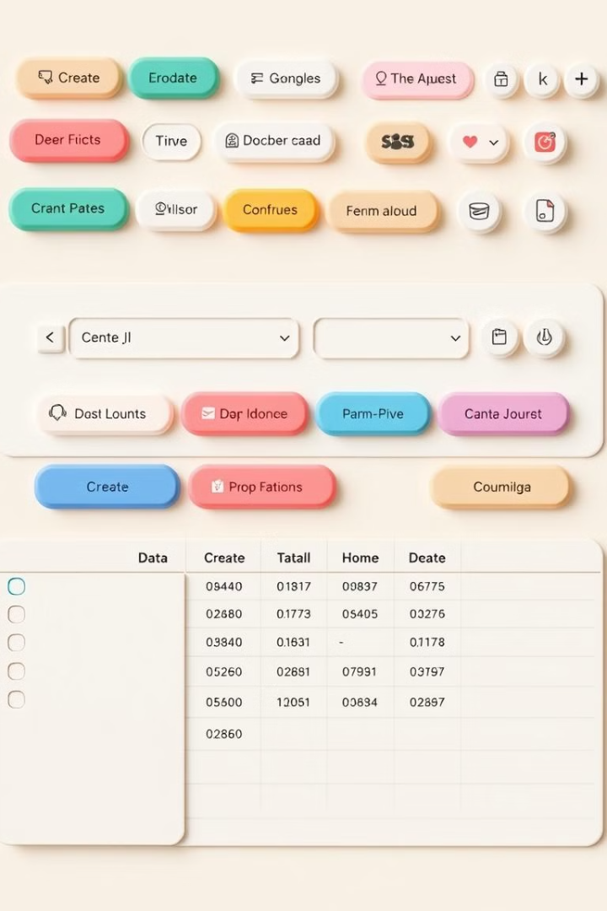
Recursos da API
1
Criar
2
Ler
Crie novos registros de periféricos, incluindo informações detalhadas como nome, marca, modelo, especificações e preço.
Acesse e visualize dados de periféricos existentes, filtrando por critérios como categoria, marca, preço e outras características.
3
Atualizar
4
Deletar
Edite informações de periféricos, como preço, mantendo o banco de dados atualizado.
Exclua registros de periféricos que não são mais comercializados ou que estão desatualizados, garantindo a organização do catálogo.

Slide 3
Aplicação da API
Gestão de Estoque
Catálogo Online
Gerenciamento de Pedidos
Controle o estoque de periféricos de forma eficiente, rastreando a entrada e saída de produtos, definindo níveis de estoque e recebendo alertas para evitar falta de produtos.
Crie um catálogo online completo e atualizado de periféricos, com imagens, descrições detalhadas e preços, para seus clientes.
Automatize o processamento de pedidos de periféricos, incluindo a verificação de estoque, cálculo de custos e geração de notas fiscais.

Slide 4

Benefícios da API para as Lojas
1
Eficiência Operacional
Automatize tarefas repetitivas, como gerenciamento de estoque e pedidos, liberando tempo para focar em outras áreas do negócio.
2
Melhoria da Experiência do Cliente
Ofereça um catálogo online completo e atualizado, com informações precisas sobre cada periférico, facilitando a compra para seus clientes.
3
Redução de Custos
Minimize perdas por falta de estoque ou produtos obsoletos, otimizando o gerenciamento de estoque e controlando os custos operacionais.
4
Aumento da Competitividade
Aumente a visibilidade e o alcance da sua loja online, alcançando um público maior e impulsionando as vendas.

